Slide 1
R·三年级数学上册
六
分数的初步认识
几分之几

Slide 2
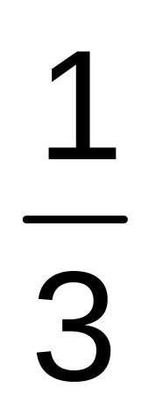
复习导入
把一个圆平均分成三份，每份是这个圆的几分之一？
其中的一份
表示的是什么？
平均分成的份数
表示的是什么？
读作：三分之一

Slide 3
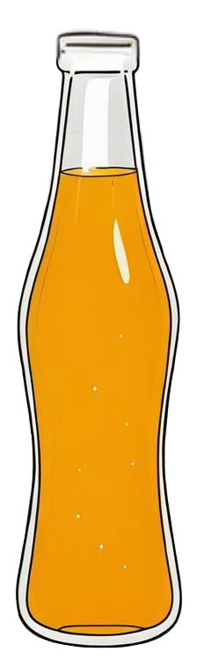

探索新知
数一数。
( )
1
1
1杯的 是 杯；
5
5
读作：五分之一

Slide 4
( )
1
2
2个 杯是 杯；
5
5
读作：五分之二

Slide 5
( )
1
3
3个 杯是 杯；
5
5
读作：五分之三

Slide 6

几个 就是五分之几。
( )
1
4
4个 杯是 杯；
5
5
读作：五分之四

Slide 7


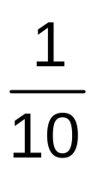
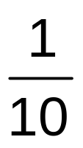
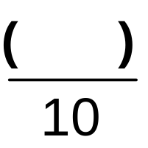
把1分米平均分成10份。
每份是1厘米，是1分米的 ，也就是 分米。
2
3
分米
分米
分米
7
几份就是十分之几。
分米

Slide 8

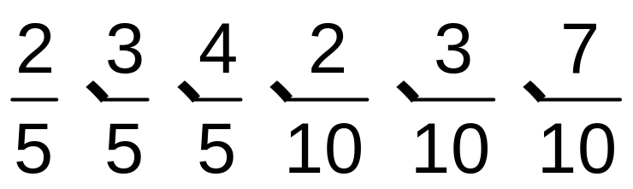
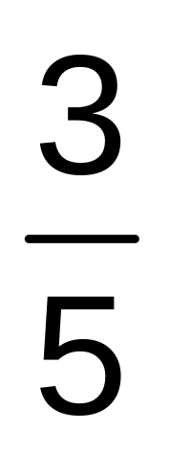
像 ……这样的数，也都是分数。
分子
其中的几份
分数线
分母
平均分成的份数
读作：五分之三

Slide 9

你还能指出其他的分数吗？

Slide 10
巩固练习
1
把一张正方形纸折成同样大的4份，再把其中的一份或几份涂上颜色。
【课本76页 做一做 第1题】
1
( )
1份是它的 ，
( )
4
2
( )
2份是它的 ，
( )
4
3
( )
3份是它的 。
( )
4

Slide 11
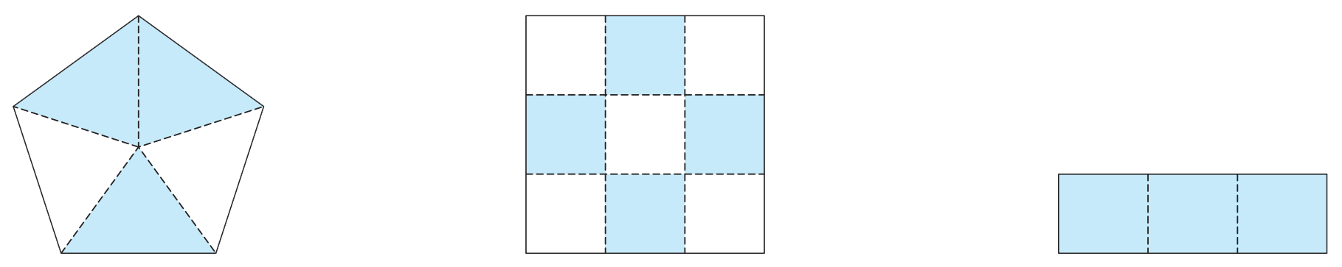
2
观察下面各图的涂色部分，想一想，填一填。
【课本77页 做一做 第2题】
1
( )
( )
( )
( )
3
4
1
3
3个 是
里面有
3个 是
( )
( )
( )
( )
( )
5
5
9
3
3
1
( )
个
4
9

Slide 12
3
看分数涂颜色。
4
6
4
2
8
8
4
5

Slide 13
4
涂色部分是整个图形的几分之几？
( )
2
( )
( )
4
8
( )
8

Slide 14
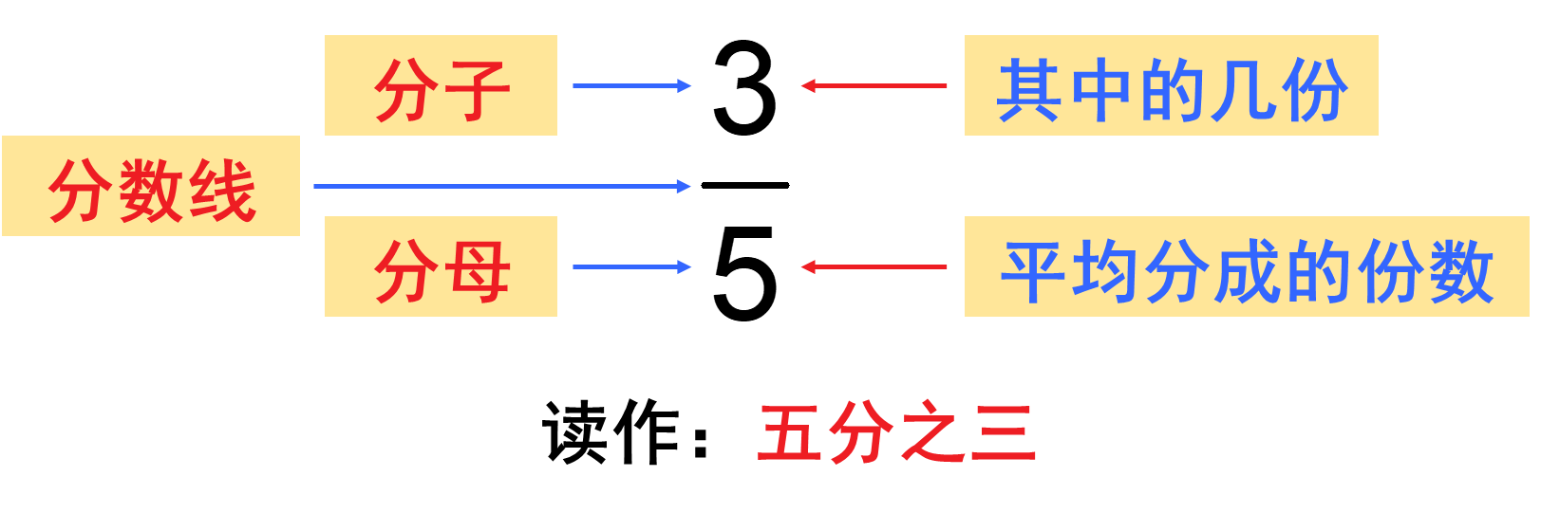
课堂小结
通过本节课的学习，你有什么收获？
像这样把一个整体平均分成若干份，表示其中的几份，就是几分之几。

Slide 15
课后作业
见“状元成才路”系列丛书对应课时作业。

